Slide 1
Les pronoms personnels
sujets et compléments

Slide 2
Le pronom sujet
En français, le sujet (nom ou pronom) du verbe doit toujours être exprimé :
Je chante → Canto et non pas Io canto
Io canto se traduit par Moi, je chante

Slide 3
Le pronom indéfini On signifie Nous ou bien Tout le monde
Le pronom Vous est aussi la forme de politesse, et peut donc représenter une personne et non plusieurs.
Personne | Singulier | Pluriel
1° 2° 3° | Je / J’ Tu Il / Elle / On | Nous Vous Ils / Elles

Slide 4
Le pronom tonique
Personne | Singulier | Pluriel
1° 2° 3° | Moi Toi Lui / Elle / Soi | Nous Vous Eux / Elles
Le pronom tonique sert à renforcer le sujet : ex. Moi, je chante
Il peut être lui-même renforcé par même : Ils ont monté eux-mêmes leur affaire
Existe-t-il un pronom tonique pour on ? Non, mais dans la langue courante → Nous, on
Il est employé après le présentatif C’est : – C’est toi qui as vidé le frigidaire ?

Slide 5
Le pronom tonique soi
C’est un pronom réfléchi qui renvoie toujours à un pronom indéfini (on, chacun, personne, quelqu’un, tout le monde) exprimé ou non, Il est généralement employé après une préposition.
Exemple :
Il y a des moments où on ne peut compter que sur soi.
Comparez :
Après le spectacle, mon frère est rentré chez lui.
Après le spectacle, chacun est rentré chez soi.

Slide 6
Autres emplois du pronom tonique
Il s’emploie après une préposition :
Viens avec moi, ne reste pas près de lui.
Et après et, ou, ni.
Je ne les ai jamais vus, ni elle ni lui.
Il remplace le pronom sujet quand celui-ci est sous-entendu :
Je vais à la réunion – Moi aussi (je vais à la réunion) – Pas moi (je n’y vais pas.)
Qui va à la réunion ? – Moi.
Je ne vais pas à la réunion. – Moi, si. / Moi non plus.
Dans une comparaison :
Charles est plus grand que toi.

Slide 7
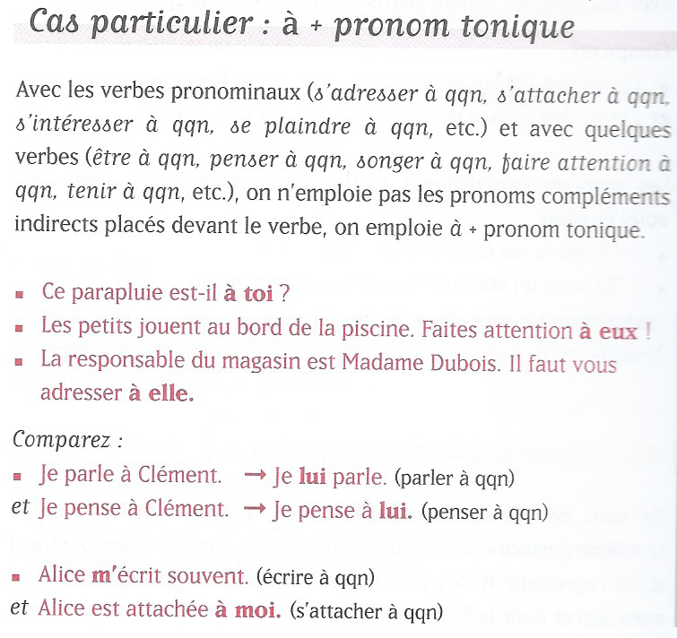
à + pronom tonique

Slide 8
Exercice
Complétez avec les pronoms toniques manquants.
1. Alice parle avec son frère : elle parle avec ……… pendant des heures.
2. Regarde, c'est Anne et Lucas : ce sont …….. !
3. Ce parapluie est à vous ? - Oui, il est à …… .
4. Charles garde tout pour ….., c'est un garçon secret.
5. Quand on fait les choses …….-même, on est plus satisfait.
6. Tu penses encore à Léon ? - Non, je ne pense jamais à ……
.lui
eux
moi
lui
soi
lui

Slide 9
Le pronom complément d’objet direct
LE, LA, LES
remplacent un complément d’objet direct du verbe ;
remplacent des noms déterminés, c’est-à-dire précédés d’un article défini, d’un adjectif démonstratif ou d’un adjectif possessif :
se placent avant le verbe ou l’auxiliaire, mais après le sujet.
Quand ils sont devant l’auxiliaire, le participe passé s’accorde avec eux
Nota : Quand les noms ne sont pas déterminés (précédés d’un article indéfini ou partitif), on doit employer le pronom en.

Slide 10
Exemples
la maison
Je vends cette maison → je la vends
votre maison
Mon voisin, je le rencontre parfois dans l’ascenseur.
Tu as lu la nouvelle ? – Oui, je l’ai lue
Ces clients, je les connais depuis dix ans.

Slide 11
Le pronom complément d’objet indirect
LUI - LEUR
Ils remplacent un complément d’objet indirect du verbe (complément précédé de la préposition à).
Exemples :
Nous restons en contact avec nos clients, nous leur envoyons des cartes pour les fêtes (nous envoyons des cartes à nos clients).
J’ai averti le concierge, je lui ai dit de me réveiller à sept heures (j’ai dit au concierge).

Slide 12
Me, te, nous, vous
Pronoms compléments d’objet direct (COD) ou indirect (COI) de la 1° et 2° personnes du singulier et du pluriel.
Exemples :
Mon frère m’a téléphoné (COI)
Ta mère t’a écrit (COI)
Je vous ai vus hier (COD)
Il nous connaît tous (COD)

Slide 13
Ordre des pronoms
Exemples :
La vérité, à ma mère, je la lui ai toujours dite.
Qu’il s’entraîne pour le marathon, il nous le répète tous les jours.
Leurs économies, à leurs enfants, ils les leur ont confiées
Note : la première et la troisième colonne s’excluent.
Sujet | me/m’ te/t’ nous vous | le / l’ la/l’ les | lui leur | verbe ou auxiliaire

Slide 14
Exercice
Répondez aux questions avec deux pronoms.
Exemple : - Tu me prêtes ta moto ? - Je te la prête si tu es très prudente.
Vous m'envoyez le dossier par fax ? - Non, …………………………. par la poste.
Anna te passe ses notes de cours ? - Oui, ………………………………… quand je suis absent.
Le concierge vous apporte le courrier ? - Oui, ……………………………… à domicile.
Tu nous prêtes ta voiture ? - Oui, …………………………… si vous rentrez tôt.
Alex vous vend ses livres ? - Oui, …………………………… pour pas cher.
Tu donnes ce blouson à Max ? - Oui, ……………………………, je ne le mets plus.
Vous laissez les clés à la femme de ménage ? - Oui, ………………………... dans une boîte.
Myriam donne ses vitamines au bébé ? Oui, ……………………………… tous les matins.
Zoé présente ses nouveaux copains à ses parents ? - Oui, ……………………………..…………. systématiquement.
Vous corrigez les exercices à vos amis ? - Oui, ………………………………… pour leur donner un coup de main.
je te l’envoie
elle me les passe
il nous l’apporte
je vous la prête
il nous les vend
je le lui donne
je les lui laisse
elle les lui donne
elle les leur présente
je les leur corrige

